Slide 1
Uni ja lepo Unenpuute Uni ja työelämä

Slide 3
Ennakkotehtävä opiskelijoille:
Lataa puhelimeesi maksuton Sleep as Android -, Sleep Tracker - tai muu vastaava unisovellus, jonka avulla voit tarkkailla unesi määrää ja laatua.
Toimi näin:
Laita sovellus päälle illalla käydessäsi nukkumaan. Pidä puhelin lähelläsi. Näin sovellus voi nauhoittaa yölliset liikkeesi ja mahdolliset puheesi.
Aamulla herättyäsi voit sulkea sovelluksen. Näet samalla raportin unesi määrästä ja laadusta.
Tarkkaile untasi sovelluksen avulla 3 yön ajan.
You Tubesta löydät ohjevideoita sovellusten käytöstä.
Unisovelluksiin palataan tämän osion lopussa.

Slide 4
Uni ja lepo
Katso Smart Movesin tietoisku unesta.

Slide 5
Unen ja levon hyödyt
Opiskelija: Kirjaa unen ja levon hyötyjä Padlet-seinälle omalla mobiililaitteellasi.
Täydentäkää yhdessä listaa.
Lopuksi jokainen voi ottaa itselleen kuvan seinästä muistiinpanoksi tai tallentaa Padlet-osoitteen omiin muistiinpanoihin.
Opettaja rakentaa sähköisen muistitaulun riittävän unen hyödyistä Padletilla tai muulla vastaavalla ohjelmalla.
Siirry Padlet-ohjelmaan

Slide 6
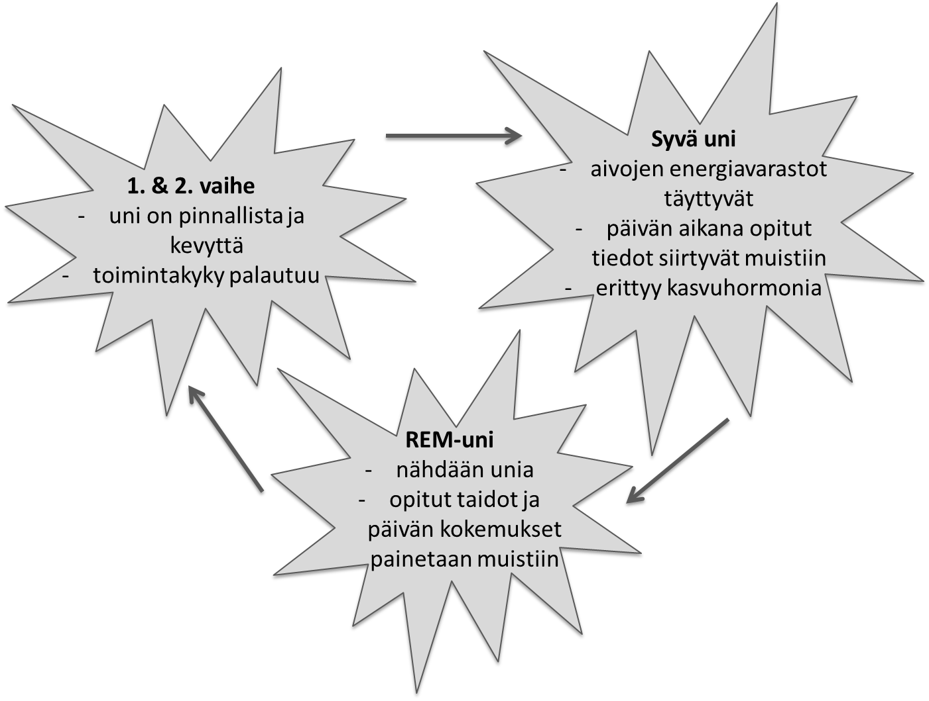
Unen vaiheet
Uni muodostuu neljävaiheisista sykleistä, jotka toistuvat useamman kerran yön aikana.
Sinun tulee nukkua riittävästi, jotta jokainen unen vaihe toistuu tarpeeksi useasti.

Slide 7
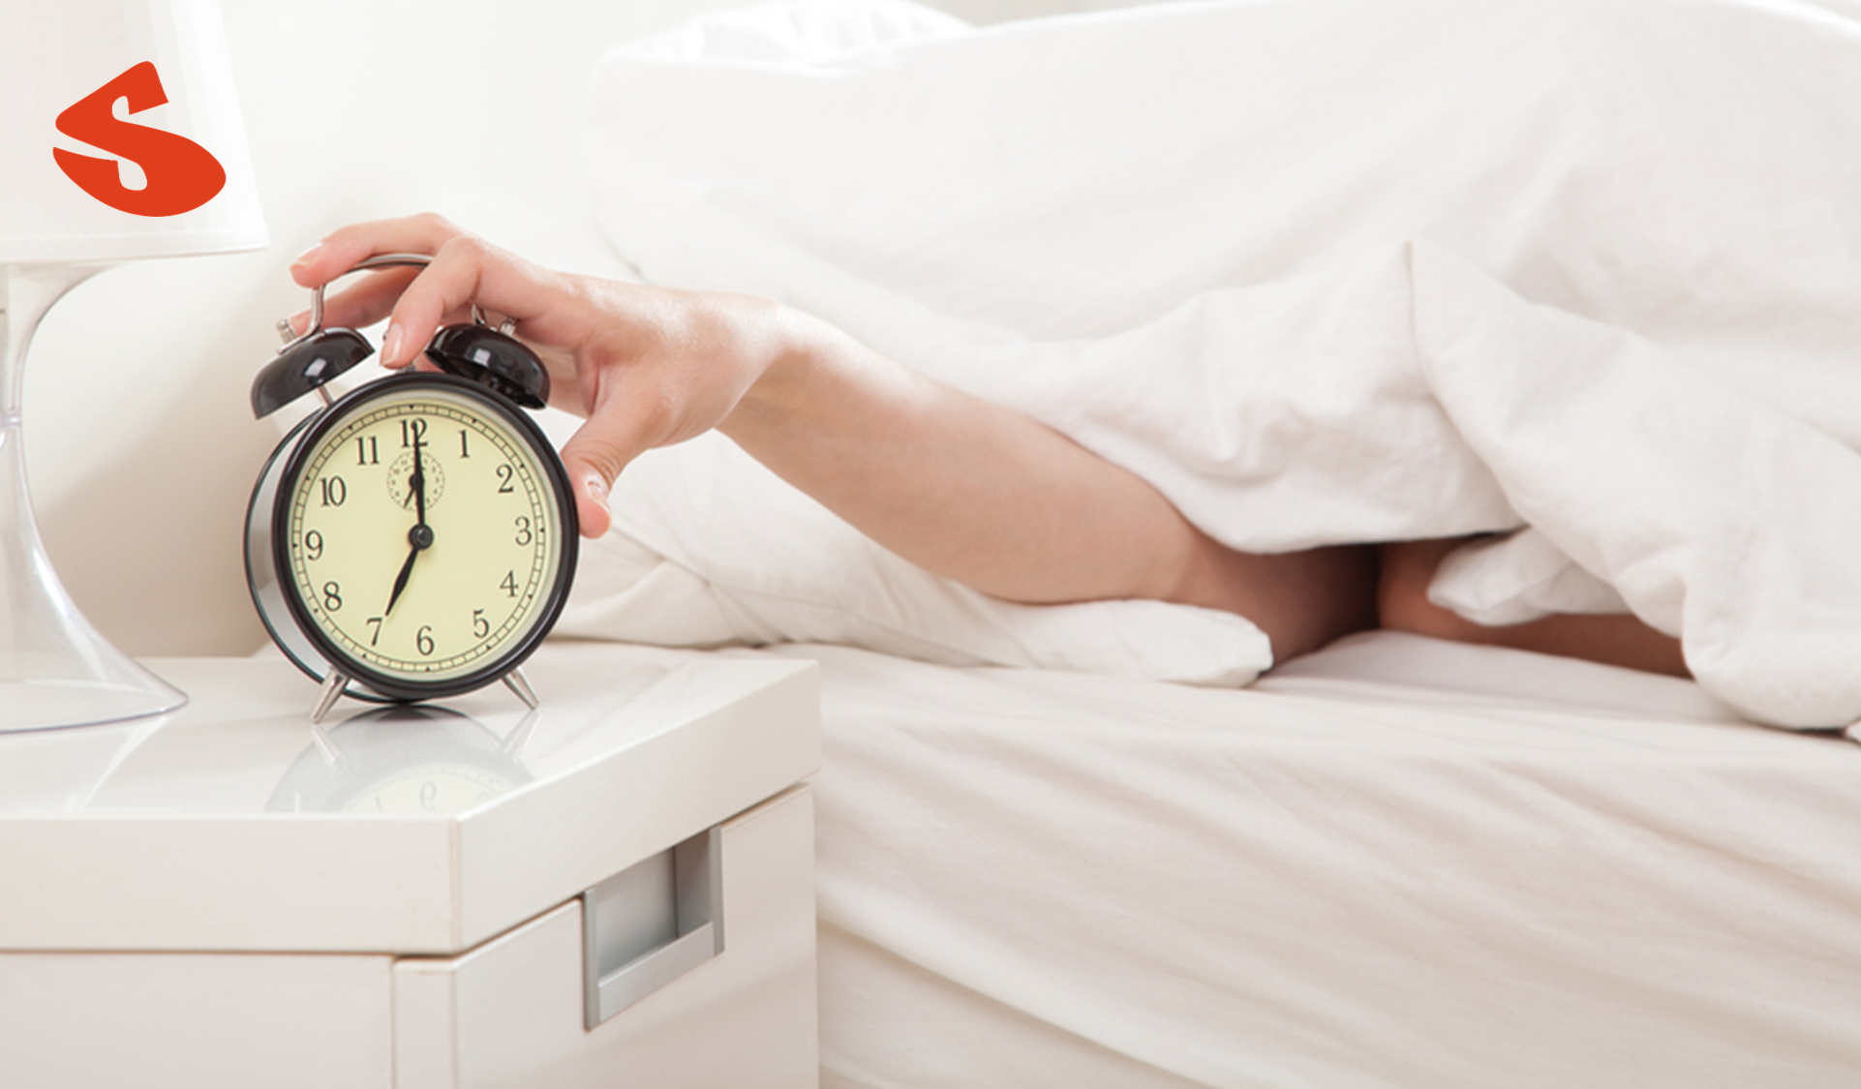
Unen tarve
Tarvitset unta keskimäärin 8 tuntia yössä.
Unen tarve on yksilöllistä ja vaihtelee eri elämänvaiheissa.
Kiireinen arki kuormittaa elimistöä ja lisää unentarvetta!

Slide 8
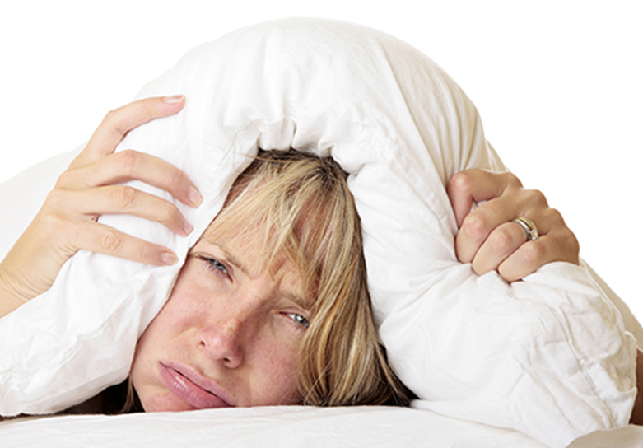
Unettomuus
Jos unettomuus häiritsee arkeasi, hanki ammattiapua!
kertoo kropan käyvän ylikierroksilla
ilmenee
nukahtamisvaikeuksina
katkonaisena unena
liian aikaisin heräämisenä
johtuu
stressistä tai huolista
univalverytmin häiriöstä
unta tai nukahtamista häiritsevästä sairaudesta.

Slide 9
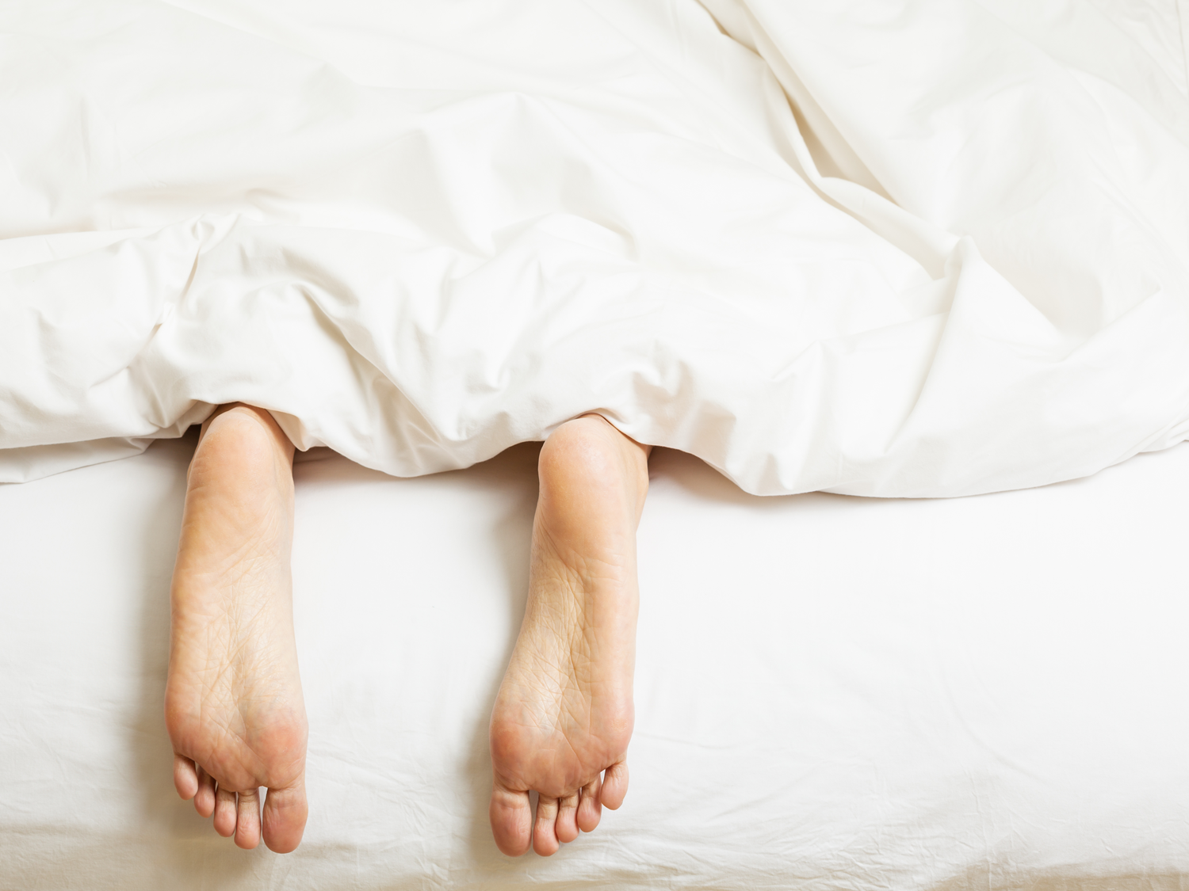
Nuku hyvin
Hoida tähdelliset asiat pois päiväjärjestyksestä ajoissa. Muuten ne pyörivät päässä vielä sängyssä.
Kirjoita huolesi paperille, niin mieleen jää tilaa muullekin.
Sammuta ruudut tuntia ennen nukkumaanmenoa. Elektronisten laitteiden sinivalo viivästyttää nukahtamista.
Vältä kahvia sekä energia- ja kolajuomia ennen nukkumaanmenoa. Ne piristävät.
Hengityksen laskeminen auttaa sinua rentoutumaan ja nukahtamaan. Laske mielessäsi neljään sisäänhengityksen aikana ja seitsemään uloshengityksen aikana.
Syö sopiva iltapala. Kiljuva nälkä ja kova ähky vaikeuttavat nukahtamista.
Vältä rasittavaa liikuntaa pari tuntia ennen nukkumaanmenoa. Muista, että leppoisa ulkoilu kuitenkin parantaa unensaantia.
Huolehdi hyvästä nukkumisympäristöstä. Puhtaat lakanat, hyvä tyyny ja peitto, sopiva valaistus sekä riittävän viileä lämpötila edistävät yöuniasi.
Alkoholi ei ole unilääke! Uni häiriintyy alkoholista, eikä ole yhtä levollista kuin normaalisti.

Slide 10
Uni ja työelämä
Jokainen ammatti vaatii keskittymiskykyä ja tarkkaavaisuutta.
Virkeä ja levännyt ihminen on myös tehokas työntekijä.
Unenpuute sen sijaan heikentää työturvallisuutta ja lisää sairauspoissaoloja.
Millaisia ongelmia unettomuus voi aiheuttaa sinun ammatissasi?

Slide 11
Riittävä uni takaa lisää työkykyä!
Nukkuessasi riittävästi
lisäät päättelykykyäsi ja tarkkaavaisuuttasi
keskityt, muistat ja opit paremmin
vähennät tapaturmariskiä
olet paremmalla tuulella
kasvatat vastustuskykyäsi
reagoit nopeammin
ennaltaehkäiset painonnousua.

Slide 12
Miten sinä nukut?
Palaa nyt unisovellukseen, jota käytit. Tarkastele unikäyriä ja pohdi ainakin seuraavia seikkoja:
Nukutko riittävästi?
Heräätkö virkeänä, iskeekö päivän aikana väsymys?
Mitä oireita väsymys sinulle aiheuttaa?
Jos unesi määrä ja laatu eivät ole riittäviä, mieti, mitä voisit asialle tehdä? Kirjaa ainakin kolme konkreettista tekoa.

Slide 13
Testaa tietosi unesta ja levosta!
Kahoot! on pelillinen monivalintavisailu, johon opiskelijat osallistuvat omalla mobiililaitteella.
Testaa tietosi: Smart Movesin Univisa

